Slide 1

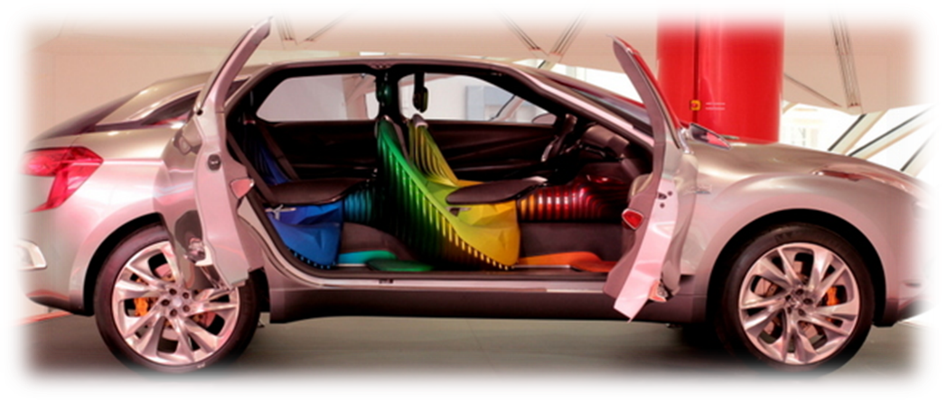

Les nouveaux concepts
CITROËN

Slide 2
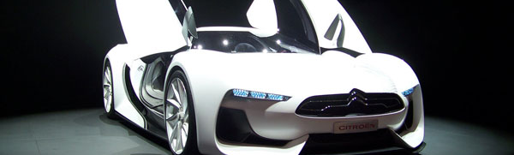
les concept-cars
Citroën
font salon, au C42,
à Paris

Slide 3
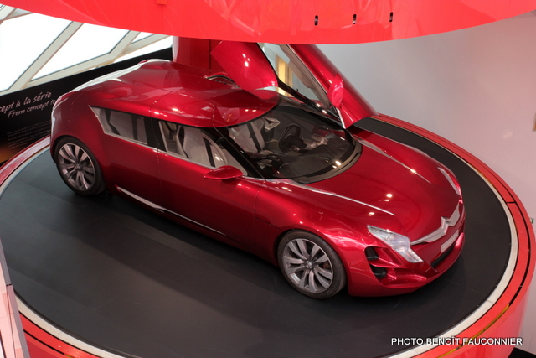

Slide 4
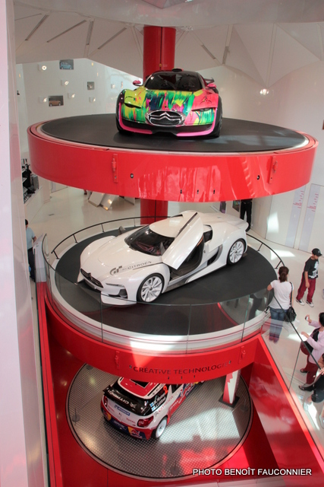

Slide 5
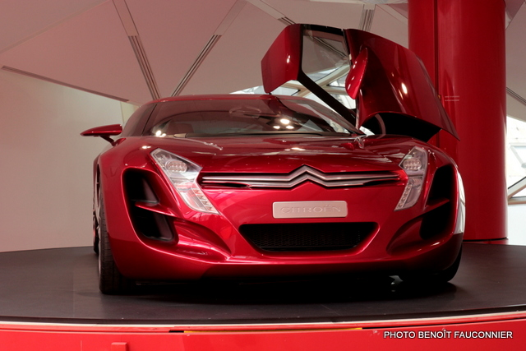

Slide 6
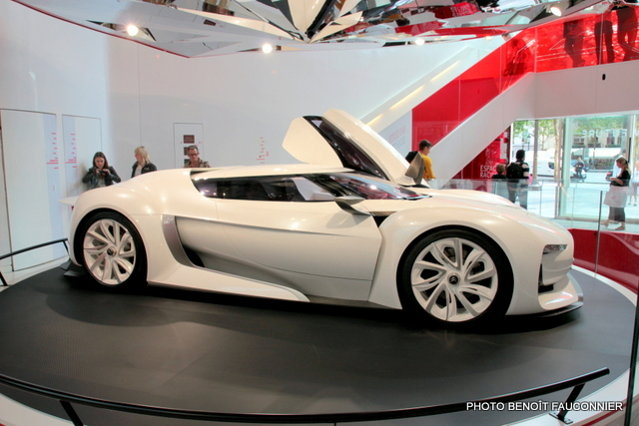

Slide 7
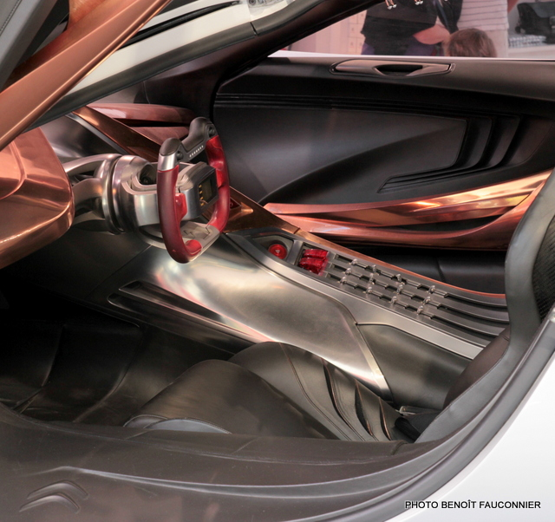

Slide 8
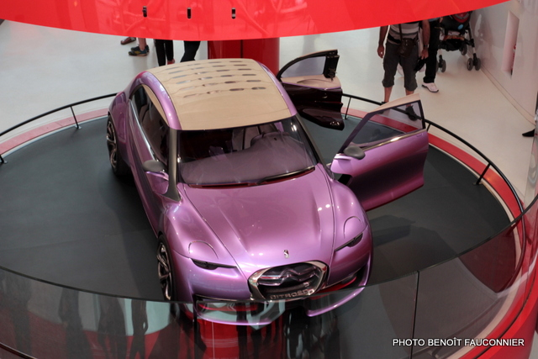

Slide 9
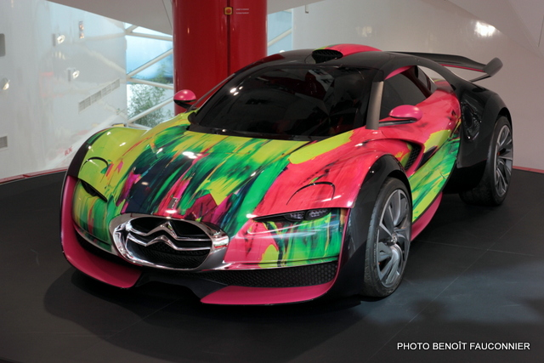

Slide 10
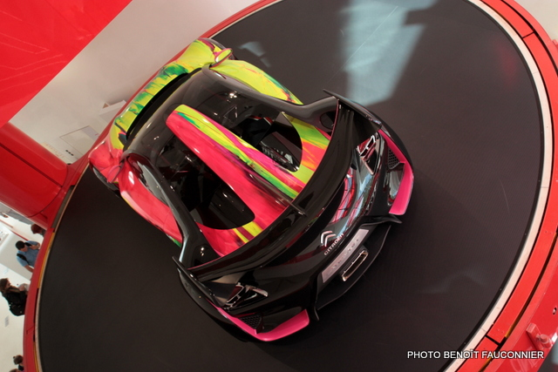

Slide 11
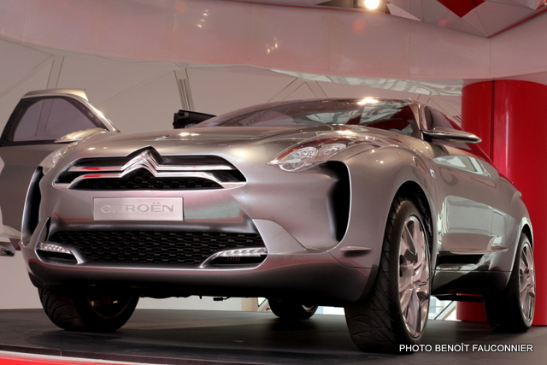

Slide 12
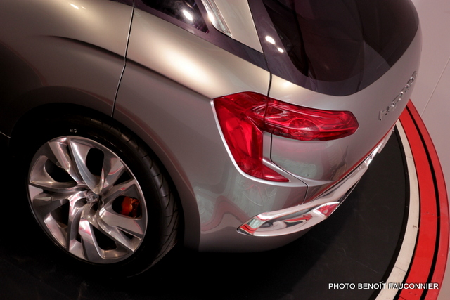

Slide 13
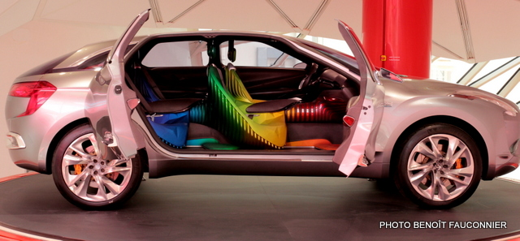

Slide 14
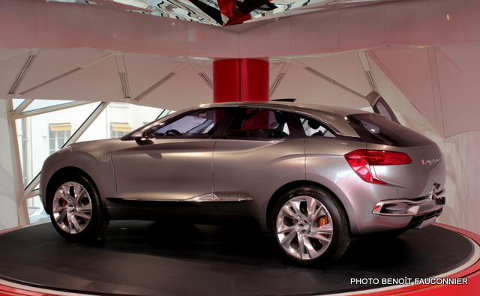

Slide 15
L’Hypnos, la Revolte, la Survolt Art Car et la C-Métisse avaient déjà été exposées dans le hall du siège Citroën, à Paris, dans le 17e arrondissement, durant une quinzaine de jours, en mars 2012.

Slide 16
Les nouveaux concepts
CITROËN

